Slide 1
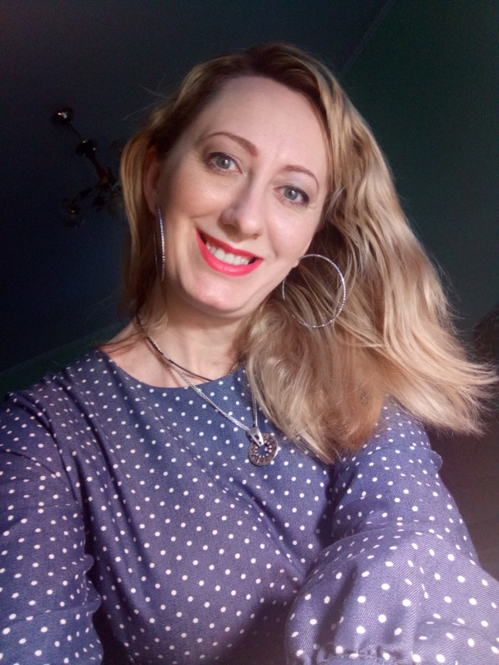
Кушнірук Тетяна Григорівна
- Вчитель англійської мови Пісківського НВО
- Закінчила Мелітопольський державний педагогічний університет
- Кваліфікаційна категорія - спеціаліст

Slide 2
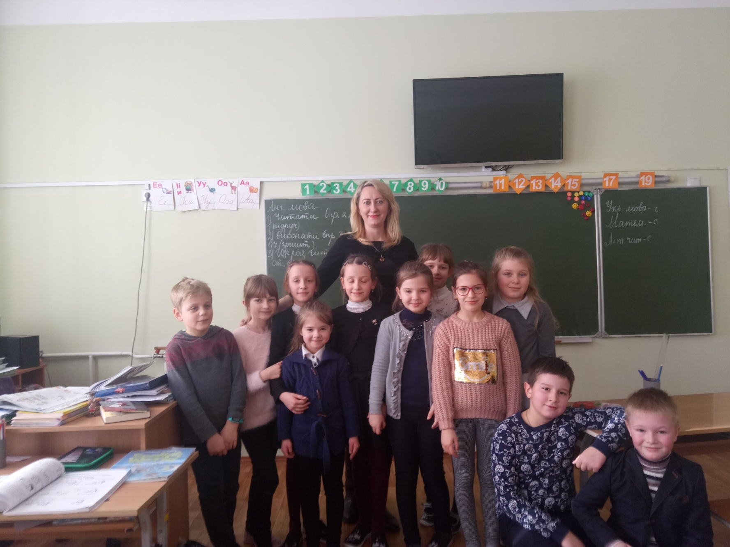
Педагогічний стаж – 21рік
Педагогічний стаж – 6 років

Slide 3
Якщо ви бажаєте, щоб життя посміхалось вам, то подаруйте йому спочатку свій хороший настрій

Slide 4
Проведені показові заходи
Відкритий урок в 6 класі на тему: «Їжа. Покупки»;
Тиждень англійської мови
Виховний захід “Halloween”
Участь у вебінарах та тренінгах

Slide 5
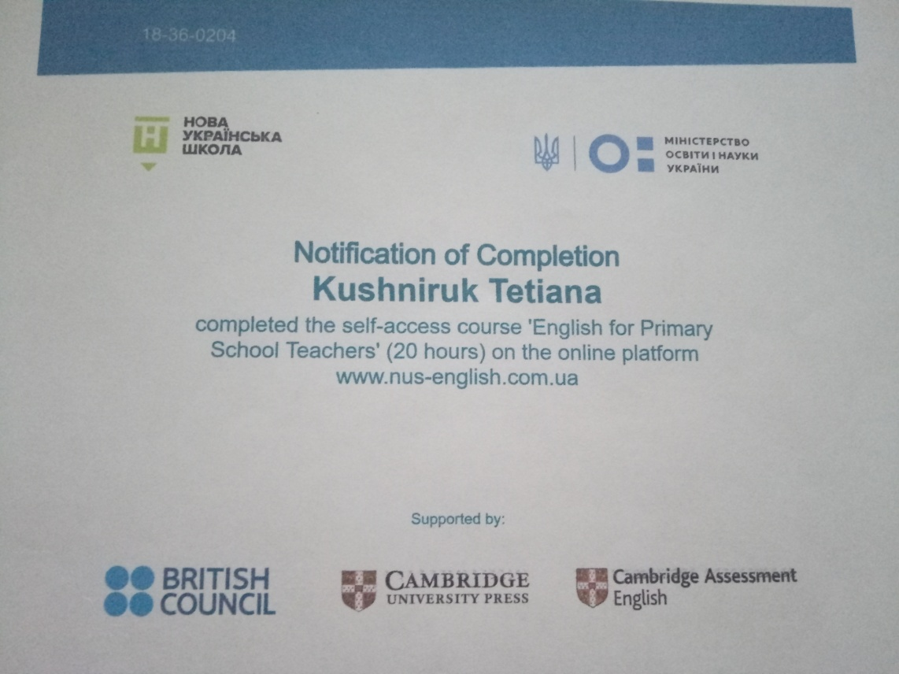
Участь у вебінарах

Slide 6
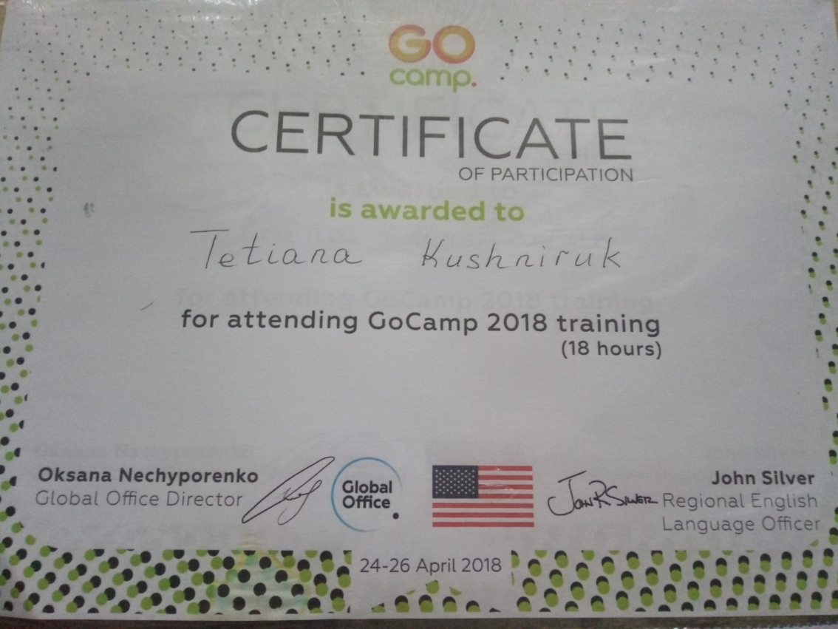
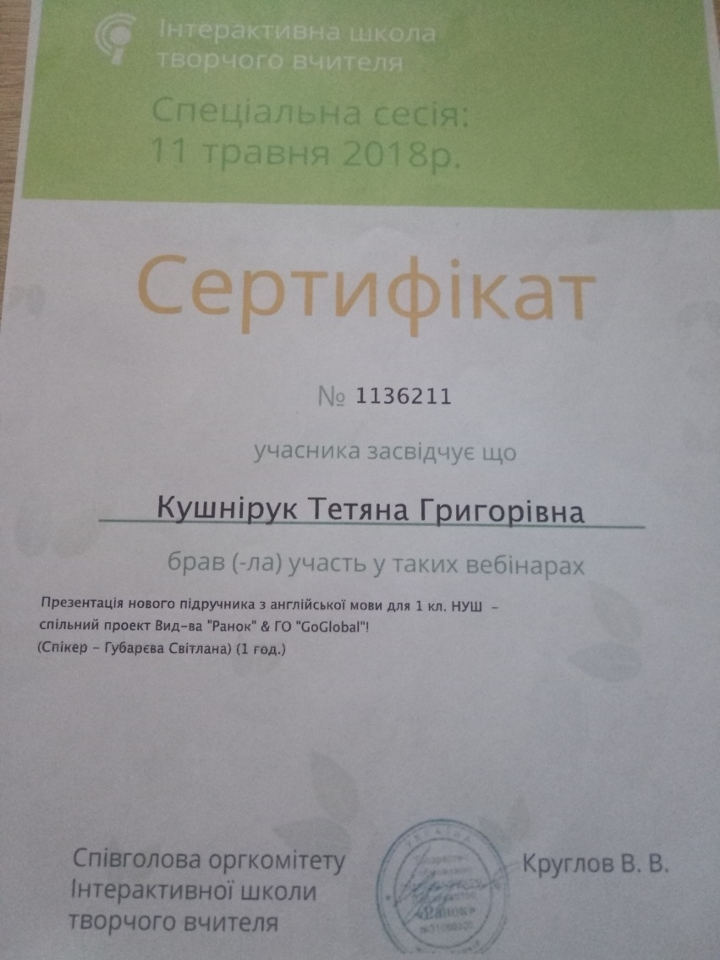
Участь у вебінарах

Slide 7
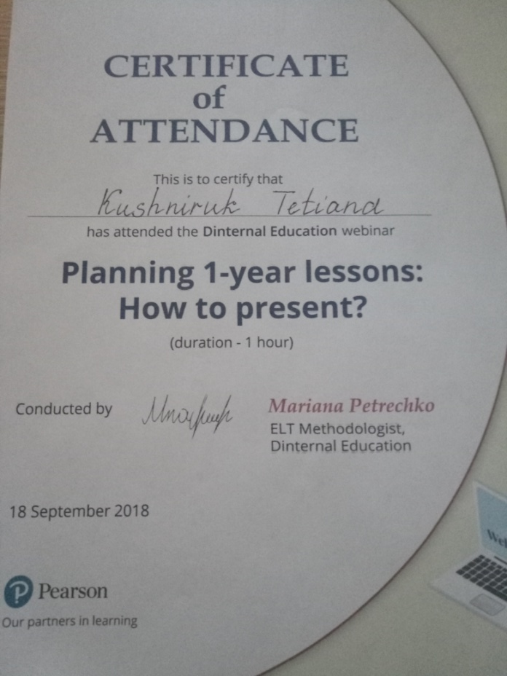
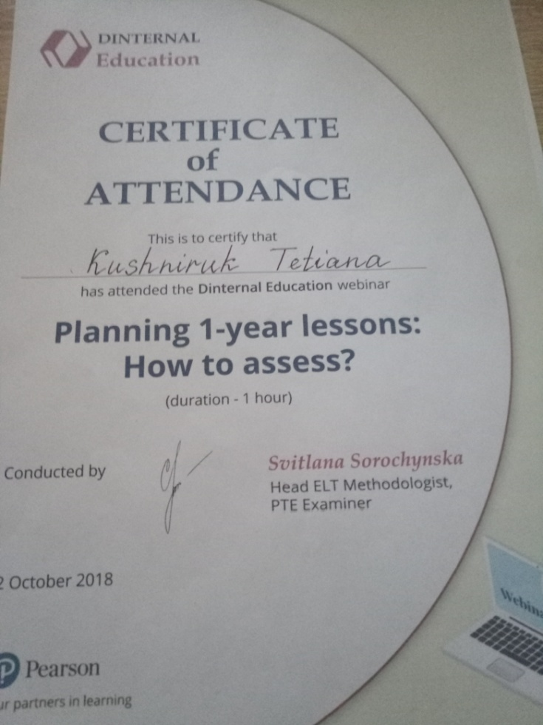
Участь у вебінарах

Slide 8
Участь у вебінарах

Slide 9
Участь у семінарі-тренінгу “Формування готовності педагогів до впровадження інклюзивного навчання”

Slide 10
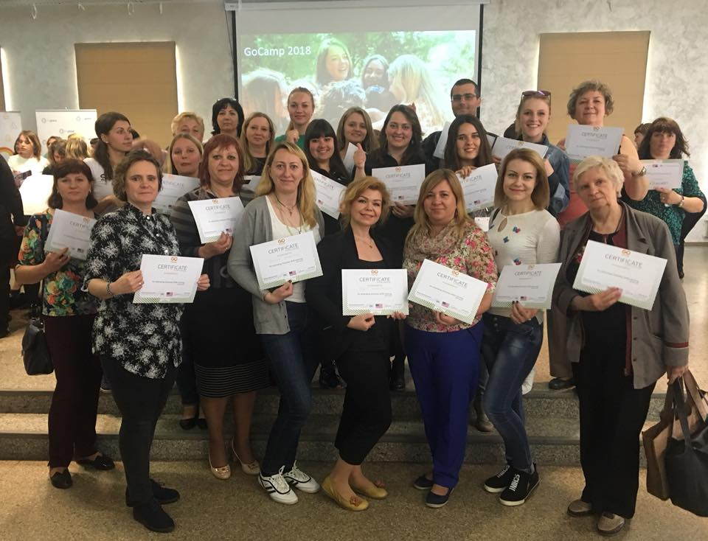
Участь в тренінгах
GoCamp 2018

Slide 11
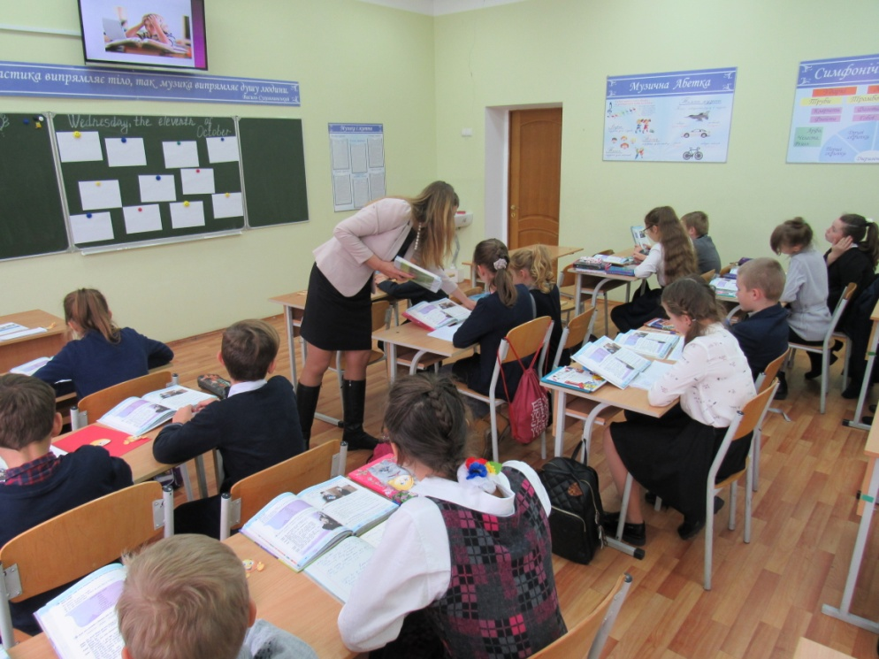
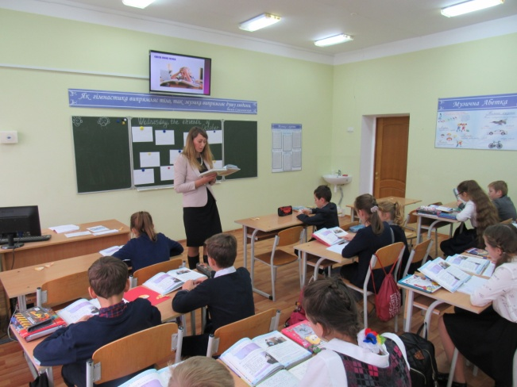
Відкритий урок з англійської мови в 6 класі на тему: «Іжа. Покупки.»

Slide 12
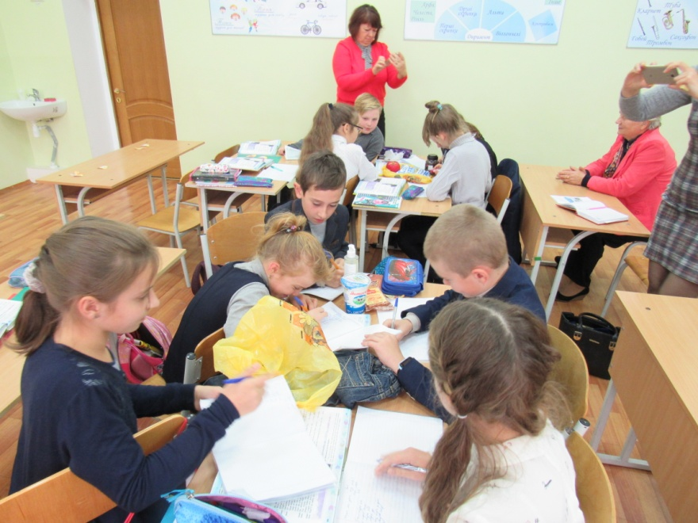
Відкритий урок з англійської мови в 6 класі на тему: «Іжа. Покупки.»

Slide 13
Курсова перепідготовка
Київський обласний інститут післядипломної освіти педагогічних кадрів
Рік проходження - 2018р.
Тема випускної роботи: Методичні розробки навчальних занять з англійської мови.

Slide 14
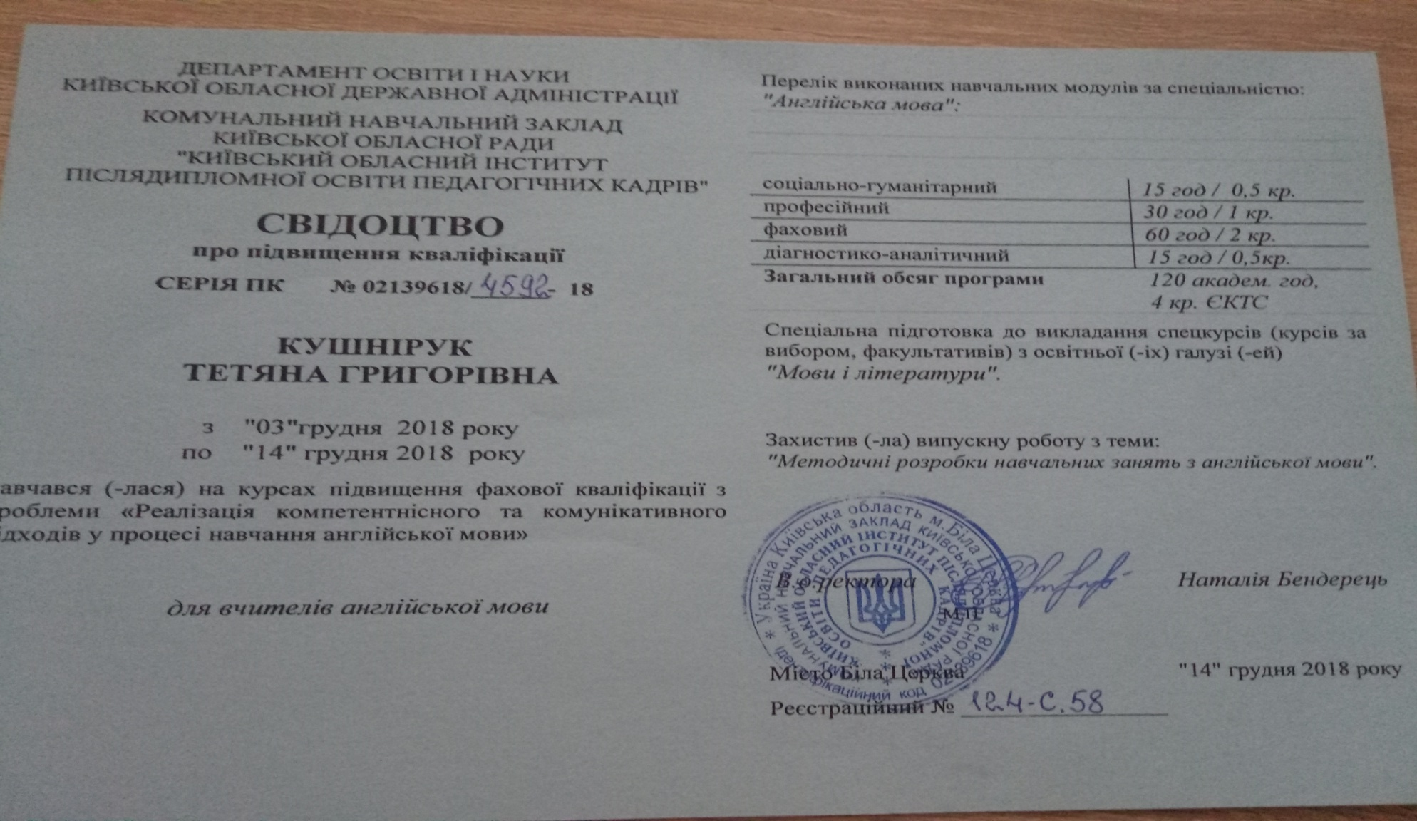
Курсова перепідготовка

Slide 15
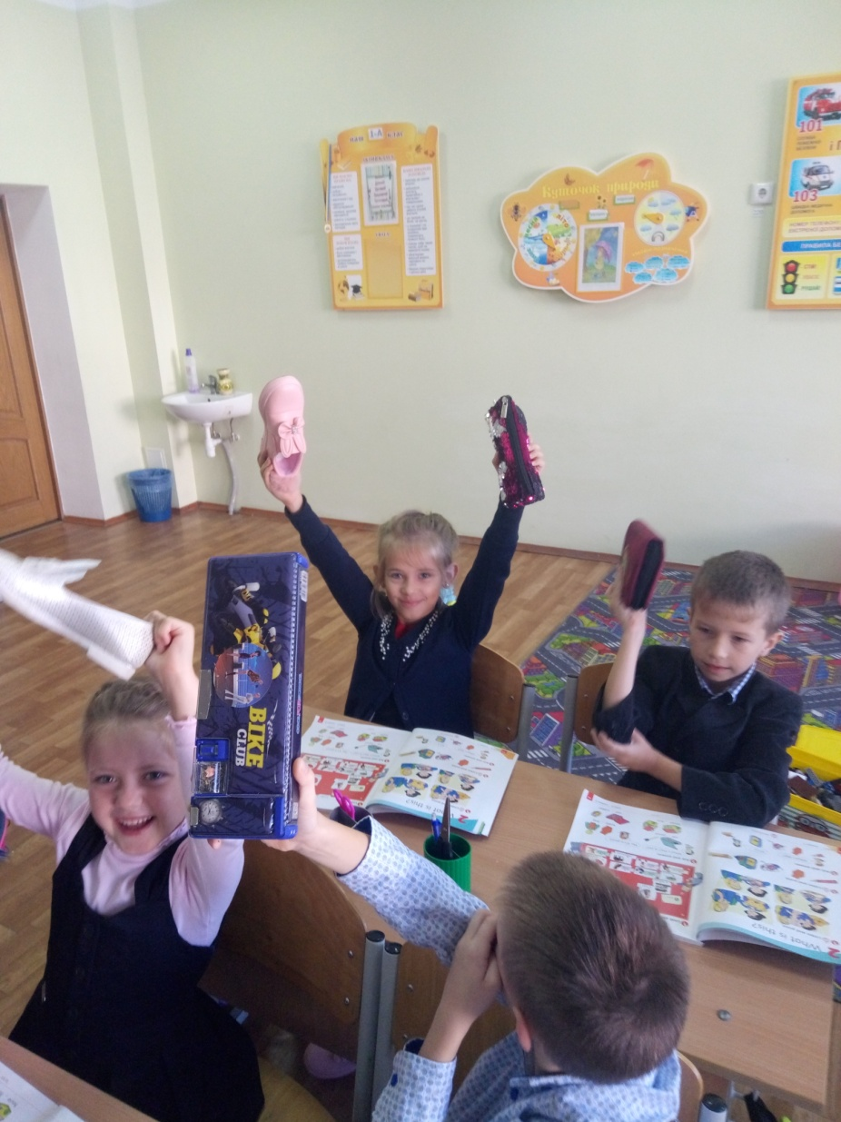
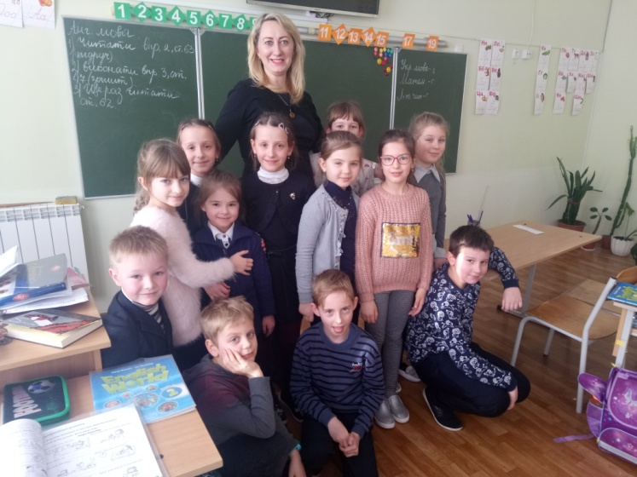
Our lessons

Slide 16
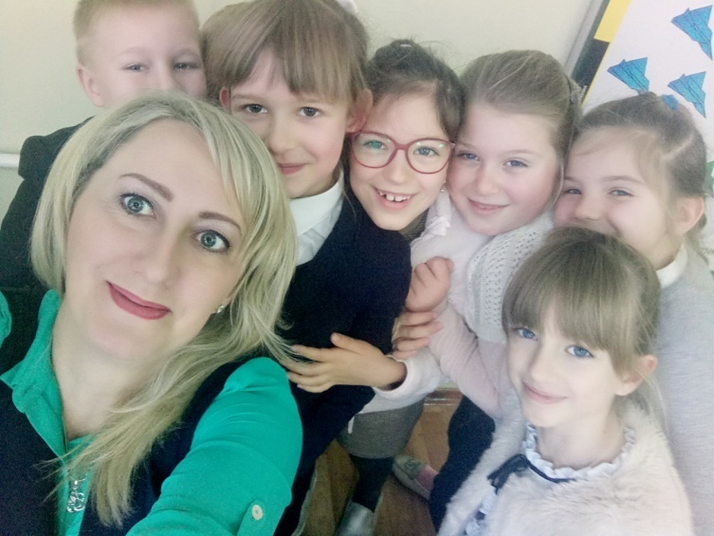
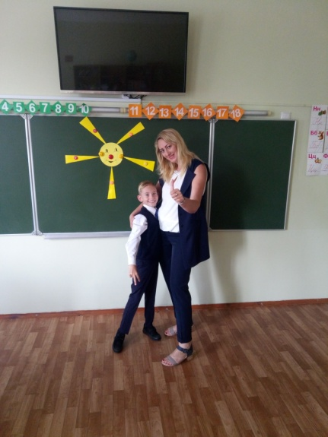
We like English

Slide 17
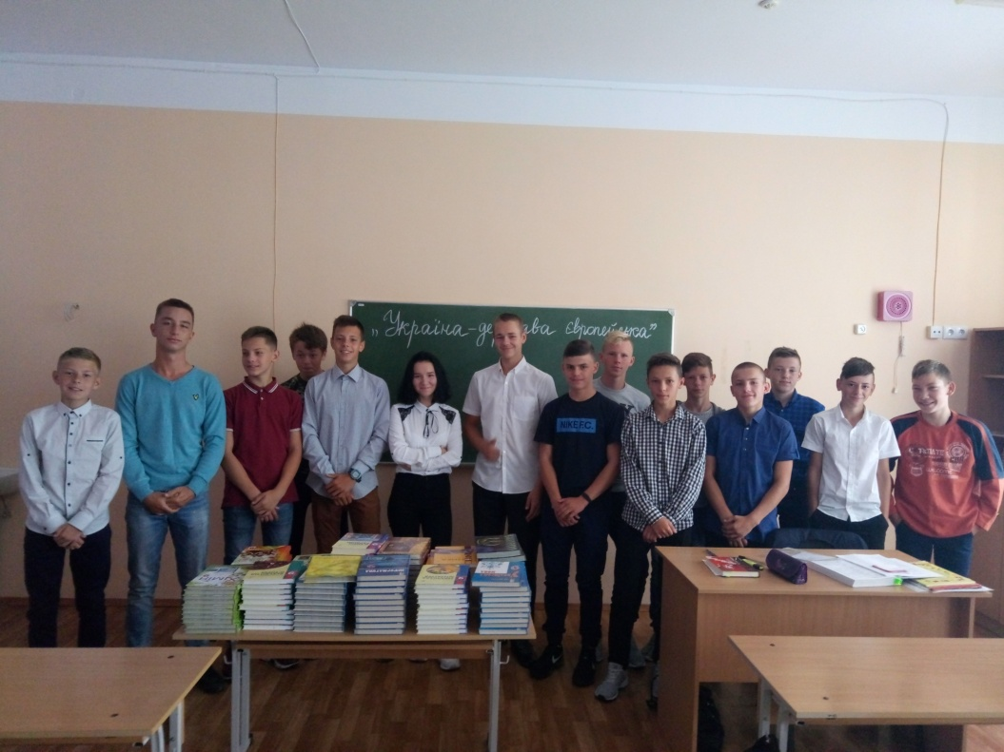
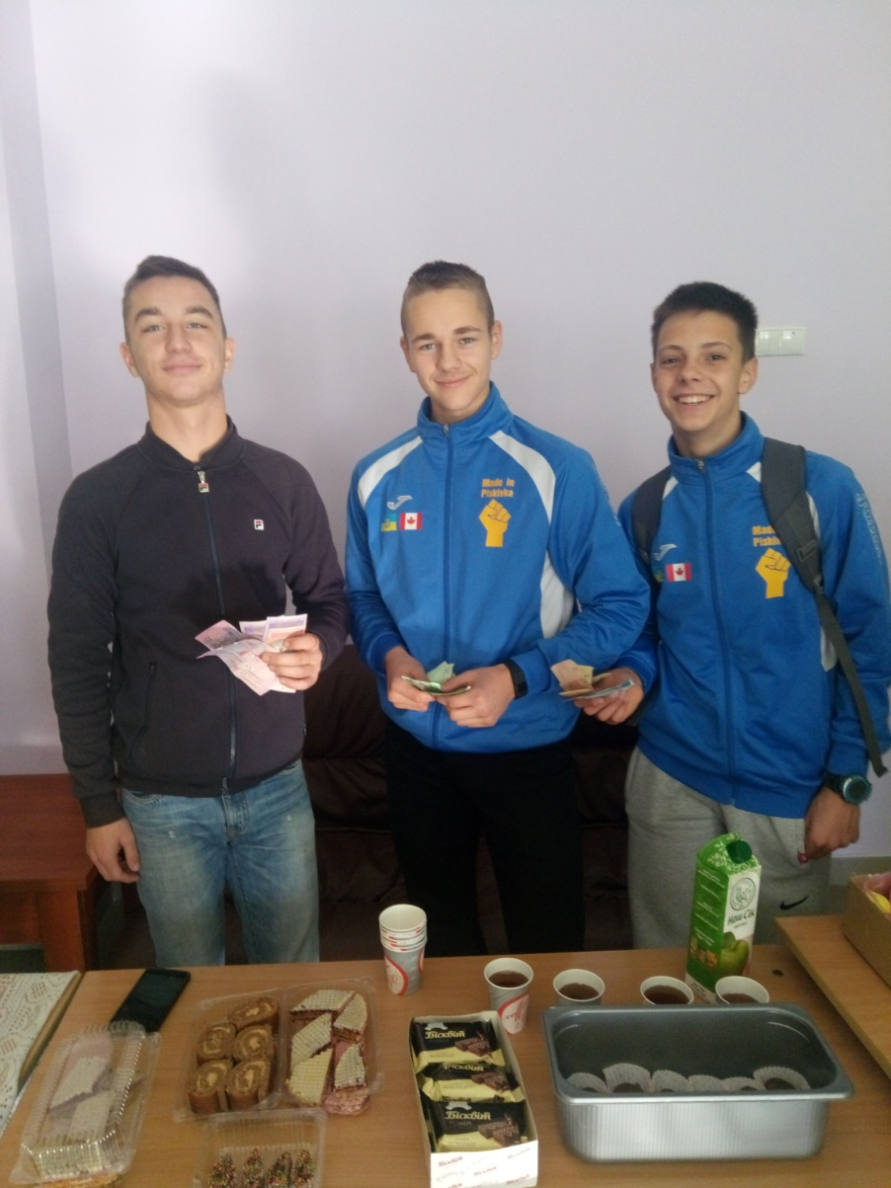
Наш 9-Б клас

Slide 18
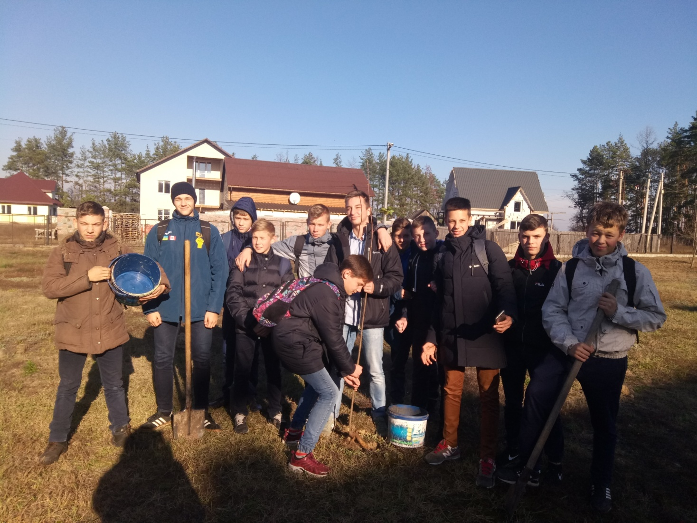
Акція “ Посади дерево”

Slide 19
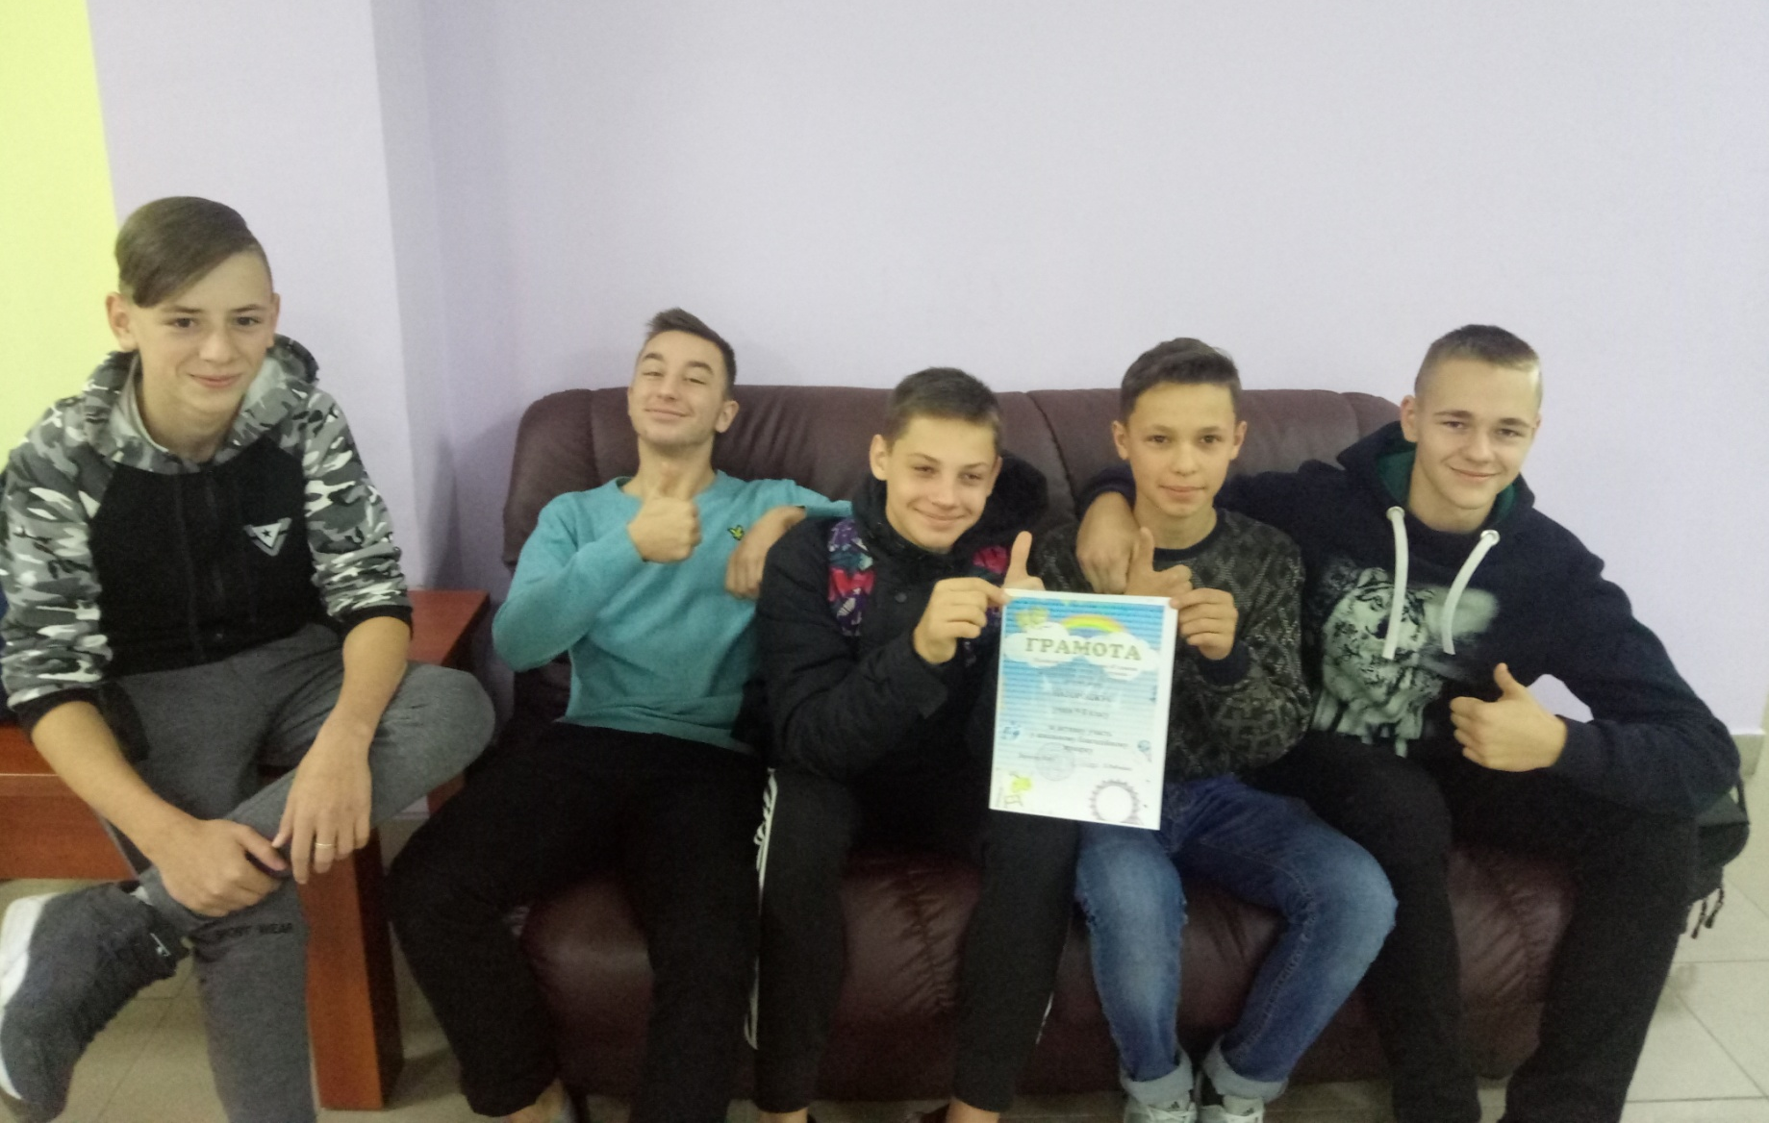
Наші досягнення

